Slide 1
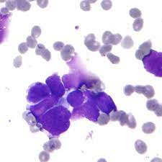
Breast Cancer Wisconsin (Diagnostic) Data Set

Slide 2

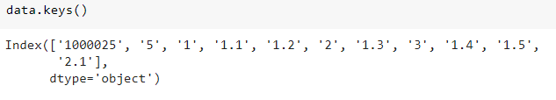
1. Entendimiento de los datos
Es una base relativamente pequeña,
Con 698 filas y 11 columnas
Las columnas no tienen título

Slide 3
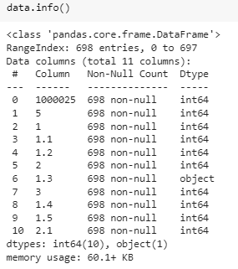
1. Entendimiento de los datos
Los macrodatos muestran que se tiene una base sin faltantes y formada por datos tipo entero

Slide 4
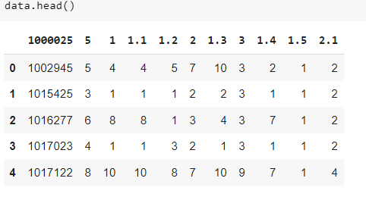
1. Entendimiento de los datos
Al revisar las primer cinco columnas
se confirm que los datos son tipo entero

Slide 5
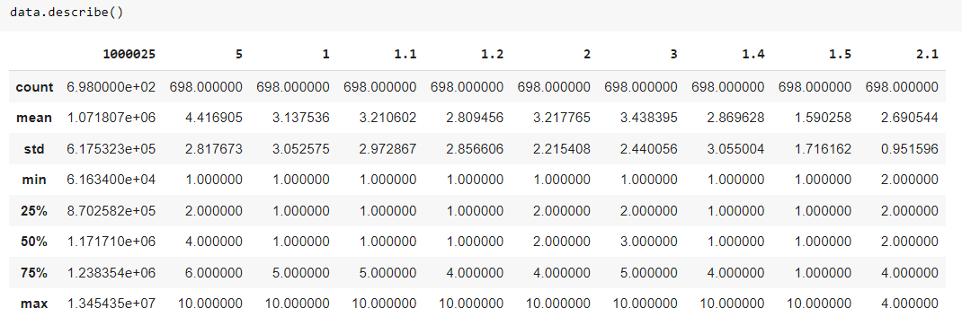
1. Entendimiento de los datos
Las 5 medidas de posición dan un panorama general del comportamiento o tendencia de cada una de las columnas

Slide 6
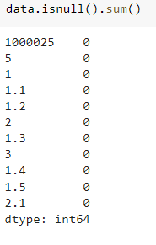
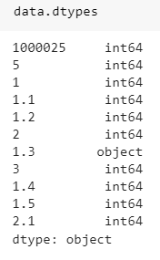
2. Conteo de missing values y data types
Se tiene una data completa
Para el análisis
El 90% de los datos es de tipo entero

Slide 7
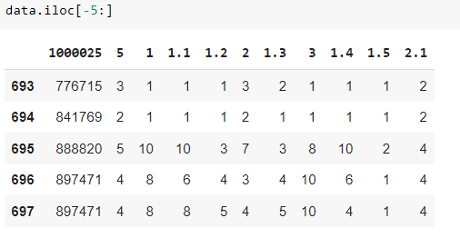
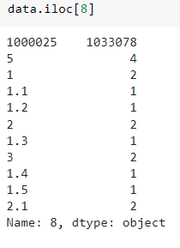
3. Filtrado de datos
Muestra las últimas filas de la base de datos
Muestra los datos de la fila 8, como verificación de la integración de la base de datos

Slide 8
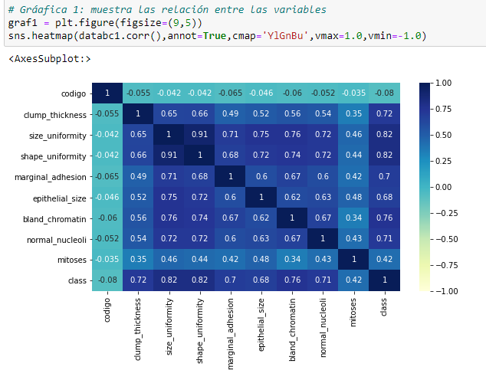
4. Gráficas

Slide 9
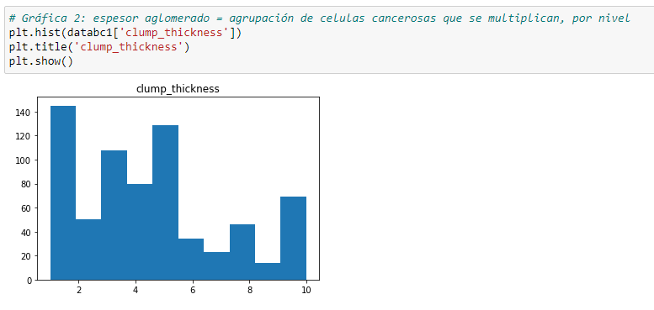
4. Gráficas

Slide 10
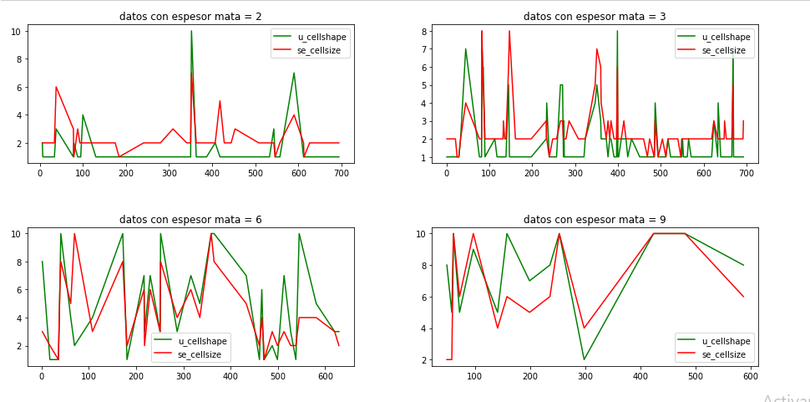
4. Gráficas

Slide 11
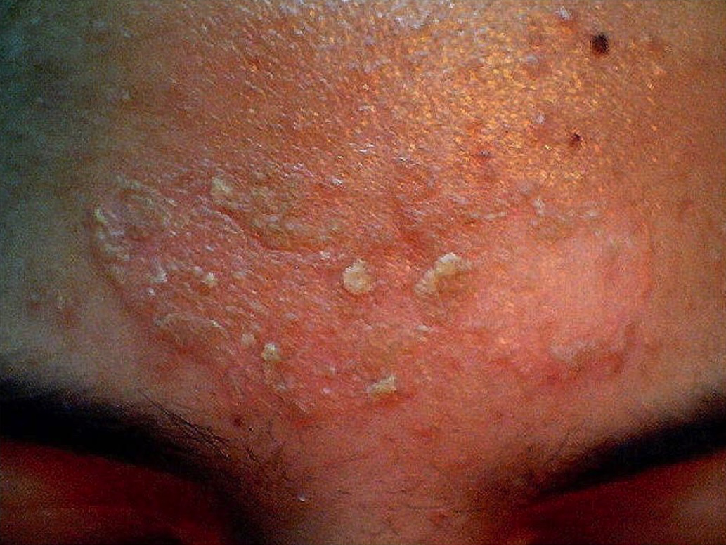
Dermatology
(Diagnostic) Data Set
Notes:
enfermedades eritematoescamosas = enfermedades inflamatorias de la piel

Slide 12

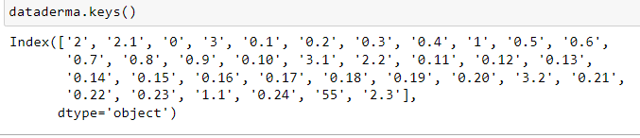
1. Entendimiento de los datos
La base tiene
365 filas y 35 columnas
Las columnas no tienen título

Slide 13
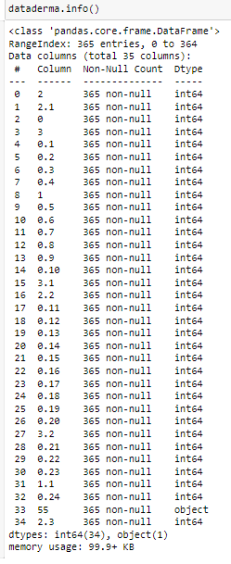
1. Entendimiento de los datos
Los macrodatos muestran que se tiene una base sin faltantes y formada por datos tipo entero en su mayoría

Slide 14
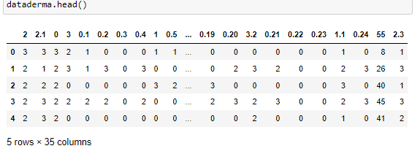
1. Entendimiento de los datos
Al revisar las primer cinco columnas
se confirm que los datos son tipo entero

Slide 15
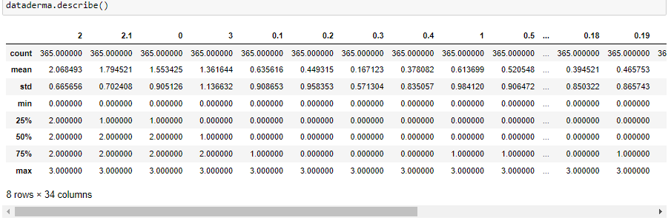
1. Entendimiento de los datos
Las 5 medidas de posición dan un panorama general del comportamiento o tendencia de cada una de las columnas

Slide 16
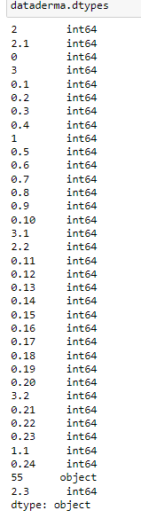
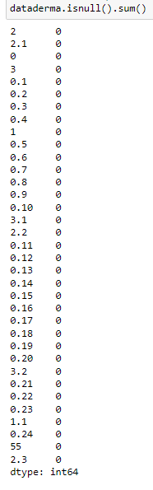
2. Conteo de missing values y data types
Se tiene una data completa
Para el análisis
El 97% de los datos es de tipo entero

Slide 17
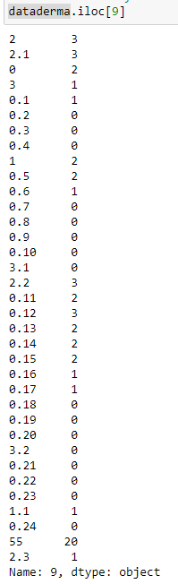
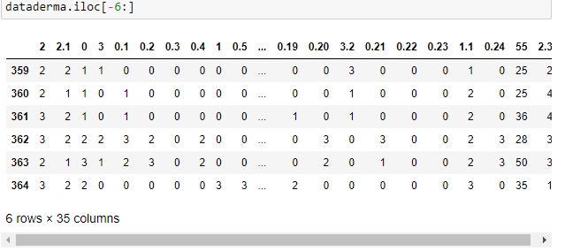
3. Filtrado de datos
Muestra las últimas filas de la base de datos
Muestra los datos de la fila 9, como verificación de la integración de la base de datos

Slide 18
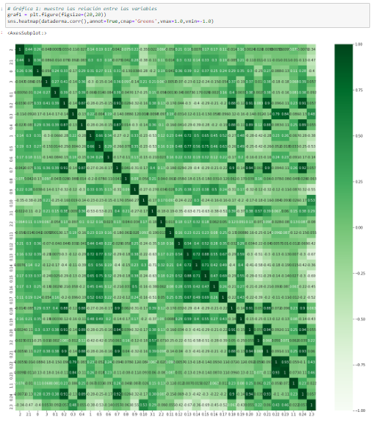
4. Gráficas

Slide 19
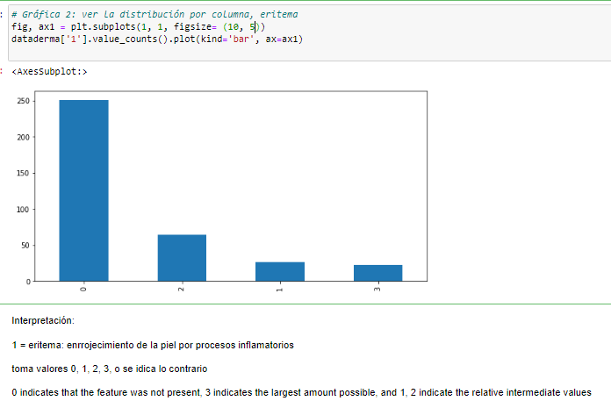
4. Gráficas

Slide 20
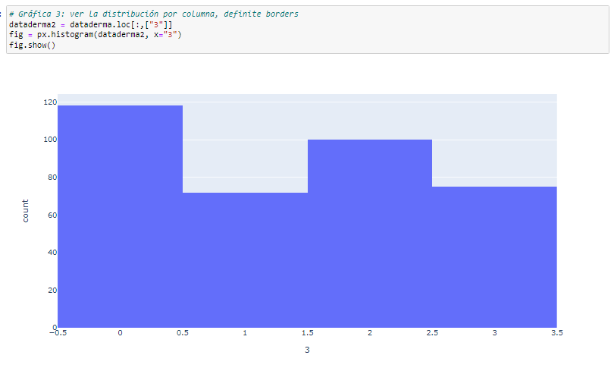
4. Gráficas

Slide 21
Análisis de Componentes Principales
ACP

Slide 22
¿ Qué es el ACP ?
Es una técnica de aprendizaje no supervisado
En estadística se clasifica como análisis multivariado descriptivo
¿ Para qué sirve?
Reducir un conjunto de datos numéricos en términos de nuevos grupos-variables latentes o CP
¿ Cómo lo hace?
A través de una transformación lineal de un espacio vectorial
¿ Dónde se aplica ?
-Como parte del EDA -Para construir modelos predictivos
PASO:
Estandarizar los datos
Matriz de correlaciones
Calculo de los CP
-eigenvectores-autovectores-vectores propios = CP
-eigenvalores o valores propio = % de información
4. Visualizar los resultados

